Slide 1
ATELIER PREVOYANCE PRO
CEGEE
JANVIER 2022

Slide 2
Sommaire
ZOOM SUR L OFFRE prévoyance pro ET QUIZ
ATELIER PRISE DE CONSCIENCE « LES RISQUES A NE PAS ETRE ASSURE »
Traitement de l’OBJECTION: « J AI DÉJÀ UN CONTRAT A LA CONCURRENCE !! »
LES OUTILS D AIDE A LA GESTION DE VOS CONTRATS PREVOYANCE
Atelier PREV OYANCE PRO CEGEE JANVIER 2022

Slide 3
1. ZOOM SUR L’OFFRE « prévoyance pro » ET QUIZ
Atelier PREV OYANCE PRO CEGEE JANVIER 2022

Slide 4
 |  | Initial | Confort | Optimal
Socle de garanties |  | Couverture Accidents & Maladies NB : La couverture Accident seul ne sera disponible qu’en cas de refus sélection médicale Indemnités journalières forfaitaires en cas d’arrêt de travail ITT: 500€ à 20 000€ par mois et par tranche de 100€/mois Capital décès PTIA (versé obligatoirement en rente pour Madelin) montant déplafonné: à partir de 25K€ par tranche de 5000€
Contenu différencié / niveau | Type de prestation Durée d’indemnisation max | Arrêt de travail (ITT) Jusqu’à 12 mois | Arrêt de travail (ITT) jusqu’à 36 mois puis Invalidité Permanente | Arrêt de travail (ITT) jusqu’à 36 mois puis Invalidité Permanente
 | Délais de franchise Maladie | Absolue 15 jours | Absolue 7 jours | Absolue 3 jours
 | Accident | 3 jours | 3 jours | 0 jour
 | Hospitalisation | 15 jours si maladie 3 jours si accident | 3 jours | 0 jour
 | MNO (carence 1 an) |  | 180 jours | 90 jours
Autres garanties |  |  | Couverture en cas de maladie « non objectivable » Invalidité : Partielle (entre 33% et 66%) + IPT IPT accidentelle: versement d’un capital complémentaire d’un montant correspondant à 12 mensualités de la rente d’invalidité Option garantie frais d’exploitation permanents
 |  |  |  | Reprise d’activité à temps partiel thérapeutique doublement du capital en décès/PTIA accidentel
Notes:
Objectif :
Refaire un point sur les garanties et le fonctionnement de l’offre Prévoyance Pro .
Vérifier auprès des participants que les caractéristiques de l’offre sont comprises . L’animateur s’engage à répondre aux questions des participants.
Notre Prévoyance Pro comporte un socle commun solide:
C’est-à-dire que peu importe la solution personnalisée choisie, notre assuré sera couvert à la fois en accident et maladie.
En cas d’arrêt de travail, l’assuré peut percevoir des IJ entre 500 et 20 000 euros /mois maxi (par tranche de 100 euros/mois)
En cas de Décès, le ou les bénéficiaires de l’assuré perçoivent un capital ou une rente (si fiscalité Madelin: rente obligatoire)
En cas de PTIA , l’assuré va percevoir le capital garanti sous la forme d’un capital ou rente (obligatoire si Madelin).
En cas de Décès/PTIA , le montant mini est de 25 000 euros et ne comporte pas de plafond (le chois du montant s’effectue par tranche de 5000 euros dans le simulateur)
Notons qu’il n’y a pas de corrélation entre les indemnités journalières (IJ) et le capital DC .
2 cas particuliers :
Le conjoint collaborateur peut-être assuré pour une IJ en cas d’arrêt de travail inférieure ou égale à 50% du montant retenu par son conjoint (pro principal) avec un minimum de 500 euros et maxi 10 000 euros/mois.
Définition du conjoint collaborateur: il doit collaborer à l’entreprise de manière régulière et effective , il ne doit pas recevoir de rémunération et doit être enregistré au registre du Commerce et des Sociétés ou au Répertoire des Métiers.
Il s’agit du conjoint ou partenaire PACS ou concubin de notre pro principal (le statut de concubin est maintenant éligible aux TNS sur 5 ans )
Le Créateur/Repreneur peut être assuré pour une indemnité en cas d’arrêt de travail limitée à 3000 euros /mois.
(Cela concerne le Pro en dessous d’un an d’activité)
NB :
Carence: Période durant laquelle les garanties ne sont pas encore en vigueur (point de départ de cette période : la date de conclusion de l’adhésion). Tout arrêt de travail suite à maladie survenu avant ou pendant ce délai est exclu des garanties.
Franchise absolue: Les indemnités sont versées au lendemain de la fin de la franchise. (si franchise 3 jours alors indemnisation à compter du 4ème jour)
(différente de la franchise relative: qui s’applique ou pas en fonction de la durée de l’arrêt: si franchise 7 jours et arrêt 5 jours , on appliquera la franchise 7 jours , indemnisation le 8ème jour par contre si l’arrêt est de de 10 jours avec une franchise identique de 7 jours , alors aucune application de la franchise)
3 formules existent selon un schéma: good/ better/ best.
Formule « Initial » :
En formule Initial, notre assuré va percevoir des indemnités journalières pendant max 12 mois.
Les franchises de cette formule restent dans le marché avec 15 jours en cas de maladie et 3 jours en cas d’Accident .
Si l’assuré est hospitalisé : il y aura soit application de la franchise maladie ou accident en fonction de la nature de l’arrêt.
Attention dans cette formule, l’invalidité qu’elle soit partielle (IPP) ou totale (IPT) n’est pas couverte.
Cette formule est une formule d’entrée de gamme.
Il faut que le conseiller soit proactif vis à vis de son client et lui propose de faire évoluer son contrat vers les formules confort et/ou Optimal en fonction de l’évolution de sa situation professionnelle et personnelle.
Formule « confort » :
C’est une formule qui va garantir à l’assuré le versement d’indemnités journalières en cas d’arrêt de travail (ITT) dans la limite de 36 mois suivi, et si il y a consolidation de l’arrêt de travail en invalidité : le versement d’une rente d’invalidité partielle (IPP entre 33 et 66%) ou totale (IPT sup à 66%) jusqu’à l’âge de départ à la retraite de l’assuré et au plus tard jusqu’à son 67ème anniversaire.
Les franchises qui s’appliquent sont moins élevées que dans l’initial avec 7 jours en maladie, 3 jours en accident et 3 jours si l’assuré est hospitalisé (peu importe la nature du sinistre)
Également , notre client sera couvert pour les MNO: Couverture en cas d’affections de la colonne vertébrale ou neuropsychiques après une carence de 365 jours . La prise en charge est de 24 mois franchise incluse. La Franchise est de 180 jours .
Également , l’assuré perçoit un capital complémentaire d’un montant correspondant à 12 mensualités de la rente d’invalidité si il est invalide (IPT) suite à un accident.
Il peut si cela l’intéresse ,demander à être couvert au titre de ses frais d’exploitation permanents : c’est ce que l’on appelle l’ Option Garantie frais d’exploitation permanents . Celle-ci est limitée à 12 mois et plafonnée à 8000 euros.
Il faut 2 ans d’exos civils pour en bénéficier. C’est la couverture des frais d’exploitations qui figurent sur la déclaration fiscale.
Rappelons ce qui est éligible à l’option FEP:
- les loyers et/ou charges relatifs aux locaux professionnels,
- les dépenses d’eau, gaz, électricité, chauffage, téléphone, loyers et charges, entretien et réparation des locaux professionnels,
- salaires et charges sociales personnelles et obligatoires des employés,
taxe professionnelle,
- les intérêts et taxes payés sur les traites de financement des locaux professionnels,
- le coût des locations de matériel et mobilier (y compris le crédit-bail),
- cotisations aux organismes professionnels et sociaux obligatoires, abonnements, assurances professionnelles, les mensualités d’emprunts ou de crédits-bails professionnels à condition qu’ils ne soient pas pris en charge par une autre assurance.
A noter, les frais sont pris en considération hors TVA lorsque celle-ci est récupérable par l’Assuré.
Ne sont pas considérés comme des Frais d’Exploitation Permanents :
- le salaire de l’Assuré,
- les achats de marchandises, de matières premières ou d’approvisionnements,
- les amortissements et les provisions,
- les charges sociales personnelles facultatives,
les impôts et taxes.
Formule « Optimal » :
C’est une formule qui comme pour la formule confort, garantit à l’assuré le versement d’indemnités journalières en cas d’arrêt de travail (ITT) dans la limite de 36 mois suivi, et si il y a consolidation de l’arrêt de travail en invalidité : le versement d’une rente d’invalidité partielle (IPP entre 33 et 66%) ou totale (IPT sup à 66%) jusqu’à l’âge de départ à la retraite de l’assuré et au plus tard jusqu’à son 67ème anniversaire.
,
Par contre, elle propose des franchises plus courtes : 3 jours en maladie et une prise en charge immédiate en cas d’accident et d’hospitalisation.
Elle propose également la garantie MNO mais avec une franchise plus brève de 90 jours ainsi que l’option FEP .
En dehors des niveaux de franchises , 2 garanties complémentaires la différentie de la F « Confort »:
Si l’assuré ne peut reprendre son activité professionnelle qu’à temps partiel suite à sinistre, notre contrat prévoit une indemnisation de 50% du montant de l’IJ choisi Initialement au contrat, sur une durée de 6 mois max pour compenser tout ou partie de la perte de revenu de l’assuré. C’est la garantie: Reprise à temps partiel thérapeutique.
Également, cette formule propose un doublement du capital décès choisi au contrat si l’assuré vient à décéder ou se retrouve en PTIA suite à un accident (c’est le doublement du capital en cas de décès/ PTIA accidentel)
NB :
Délai de carence associé à toutes les formules
(En cas d’ITT et de FEP) :
En cas d'accident : aucun
En cas de maladie : 90 jours

Slide 5

QUIZ SUR L’OFFRE
12 QUESTIONS SUR L’OFFRE
En collectif
Notes:
Ce quiz va permettre de prendre conscience de ce qui est acquis et de ce qui reste à approfondir .
Les participants peuvent poser leurs questions au fil de l’eau .

Slide 6


QUESTION 1
Offre Prévoyance - Socle obligatoire
Le montant des indemnités journalières est :
choix unique
illimité
indemnitaire limité à 20 000 EUR par mois
forfaitaire limité à 20 000 EUR par mois
forfaitaire limité à 5 000 EUR par mois

Slide 7
QUESTION 1
Offre Prévoyance - Socle obligatoire
Le montant des indemnités journalières est :
choix unique
illimité
indemnitaire limité à 20 000 EUR par mois
forfaitaire limité à 20 000 EUR par mois
forfaitaire limité à 5 000 EUR par mois
Notes:
Indemnitaire:
la prestation d’indemnisation, par définition, est calculée en fonction du préjudice subi, et non sur la base d’un capital au montant préétabli, versé lors d’un sinistre.
Forfaitaire:
les assurances forfaitaires fonctionnent avec un montant prédéfini qui sera versé au moment du sinistre.

Slide 8
QUESTION 2
Définition
Quelle est la définition du MNO ?
choix unique
Maladies non objectivables
Maladies non opposables
Maladies non organiques

Slide 9
QUESTION 2
Définition
Quelle est la définition du MNO ?
choix unique
Maladies non objectivables
Maladies non opposables
Maladies non organiques
Notes:
Mettre en avant le + de cette garantie qui consiste à ne pas rendre l’hospitalisation obligatoire
Pour rappel, les MNO concernent les affections de la colonne vertébrale et neuropsychiques.
Délai de carence: 365 jours
Franchise dégressive en fonction de la formule choisie: 180 jours (F confort) 90 jours (F premium)
La prise en charge dure maxi 24 mois franchise incluse.

Slide 10
QUESTION 3
Offre Prévoyance - type de prestations
La formule « Initial » couvre :
choix unique
ITT pour 6 mois
ITT pour 12 mois
ITT et l'invalidité pour 12 mois

Slide 11
QUESTION 3
Offre Prévoyance - type de prestations
La formule « Initial » couvre :
choix unique
ITT pour 6 mois
ITT pour 12 mois
ITT et l'invalidité pour 12 mois
Notes:
La formule « Initial » est une formule d’entrée de gamme qui couvre l’arrêt de travail pendant 12 mois mais qui ne propose pas de prise en charge de l’invalidité.
C’est donc une formule à faire évoluer dans le temps en fonction des besoins du client.

Slide 12
QUESTION 4
Offre Prévoyance - type de prestations
La formule « Confort » couvre :
choix unique
ITT pour 24 mois
ITT pour 24 mois et invalidité ensuite
ITT pour 36 mois et invalidité jusqu'à la retraite

Slide 13
QUESTION 4
Offre Prévoyance - type de prestations
La formule « Confort » couvre :
choix unique
ITT pour 24 mois
ITT pour 24 mois et invalidité ensuite
ITT pour 36 mois et invalidité jusqu'à la retraite
Notes:
La formule « Confort » couvre l’arrêt de travail pendant 36 mois puis l’invalidité totale ou partielle (entre 33% et 66%) et ceci jusqu’au départ à la retraite ou 67 ans max de l’assuré.
Franchise en F confort:
Maladie 7 jours/ Accident 3 jours/ Hospi 3 jours.

Slide 14
QUESTION 5
Offre Prévoyance - type de prestations
La formule « Optimal » couvre :
choix unique
ITT et invalidité pour 36 mois
ITT pour 72 mois et invalidité jusqu'à la retraite
ITT pour 36 mois et invalidité jusqu'à la retraite

Slide 15
QUESTION 5
Offre Prévoyance - type de prestations
La formule « Optimal » couvre :
choix unique
ITT et invalidité pour 36 mois
ITT pour 72 mois et invalidité jusqu'à la retraite
ITT pour 36 mois et invalidité jusqu'à la retraite
Notes:
La formule « Optimal » couvre l’arrêt de travail pendant 36 mois puis l’invalidité totale ou partielle (entre 33% et 66%) et ceci jusqu’au départ à la retraite ou 67 ans max de l’assuré.
Franchise en F Premium:
Maladie 3 jours/ Accident et Hospi : Pas de franchise.

Slide 16
QUESTION 6
Offre Prévoyance
Quelle est la durée de prise en charge
du temps partiel thérapeutique ?
choix unique
6 mois
12 mois
24 mois

Slide 17
QUESTION 6
Offre Prévoyance
Quelle est la durée de prise en charge
du temps partiel thérapeutique ?
choix unique
6 mois
12 mois
24 mois
Notes:
Temps partiel thérapeutique: notre assuré ne peut reprendre son activité professionnelle mais à temps partiel , notre offre lui propose de prendre en charge la perte de revenus engendrée.
SI l’assuré souscrit cette garantie (F premium) , il va se voir verser 50 % des IJ souscrites au contrat (au titre de l’arrêt de travail) et ceci pendant une durée maxi de 6 mois.
Attention arrêt de travail+ tps partiel thérapeutique : maxi 36 mois.
C’est en formule « Optimal » que la reprise d’activité à temps partiel thérapeutique est prise en charge .

Slide 18
QUESTION 7
Offre Prévoyance
Que prend en charge l’option
Frais d’exploitation permanents (FEP) ?
choix multiples
Taxe professionnelle
Les salaires des salariés de l’entreprise
Les loyers ou charges relatifs aux locaux professionnels
Le coût des locations de matériel, mobilier et crédit-bail
Le salaire de l’assuré

Slide 19
QUESTION 7
Offre Prévoyance
Que prend en charge l’option
Frais d’exploitation permanents (FEP) ?
choix multiples
Taxe professionnelle
Les salaires des salariés de l’entreprise
Les loyers ou charges relatifs aux locaux professionnels
Le coût des locations de matériel, mobilier et crédit-bail
Le salaire de l’assuré
Notes:
Pour rappel, la FEP est une option qui permet de garantir les frais d’exploitation permanents de l’entreprise pour garantir sa pérennité (frais figurant sur la déclaration fiscale)
Elle est limitée à 12 mois et avec un plafond de 8000 euros/mois
L’assuré doit avoir à minima 2 ans d’activité prof pour y souscrire.
Ce sont les frais généraux permanents (hors TVA lorsque celle-ci est récupérable) notamment :
loyers et/ou charges relatifs aux locaux professionnels,
les dépenses d'eau, gaz, électricité, chauffage, téléphone,
loyers et charges,
entretien et réparation des locaux professionnels, les salaires (à l'exception de ceux de l'assuré) et les charges sociales personnelles et obligatoires,
la taxe professionnelle,
les intérêts et taxes payés sur les traites de financement des locaux professionnels,
le cout des locations de matériel et mobilier (y compris le crédit-bail),
les cotisations aux organismes professionnels et sociaux obligatoires,
abonnements, assurances professionnelles,
les mensualités d'emprunts ou de crédits-bails professionnels à condition qu'ils ne soient pas pris en charge par une autre assurance.
Ne sont pas considérés comme des Frais d'Exploitation Permanents :
le salaire de l'assuré, les achats de marchandises, de matières premières ou d'approvisionnements, les amortissements et les provisions, les charges sociales personnelles facultatives, les impôts et taxes.

Slide 20
QUESTION 8
Offre Prévoyance
Dans le cadre du contrat Madelin, en cas de Décès/PTIA, comment sera versé le montant garanti ?
choix unique
En 1 fois
En 12 mensualités
En 48 mensualités
En 50 mensualités

Slide 21
QUESTION 8
Offre Prévoyance
Dans le cadre du contrat Madelin, en cas de Décès/PTIA, comment sera versé le montant garanti ?
choix unique
En 1 fois
En 12 mensualités
En 48 mensualités
En 50 mensualités
Notes:
En cas de Décès à la suite d'un Accident ou d'une Maladie, avant l'âge limite de fin de garantie, l'assureur procède au versement :
d'une rente dans le cadre du contrat « Madelin »,
d'un capital ou d'une rente selon votre choix dans le cadre du contrat « non Madelin ». Ce choix est irrévocable.
Le versement de la rente s'effectue en 50 mensualités à terme échu. Il cesse en cas de décès du bénéficiaire.

Slide 22
QUESTION 9
Offre Prévoyance
Cochez les bonnes réponses
INITIAL
CONFORT
OPTIMAL
Capital décès sans plafond
Couverture en cas de maladie « non objectivable »
Invalidité : Partielle (entre 33% et 66%) + IPT
IPT accidentelle: versement d’un capital complémentaire d’un montant correspondant à 12 mensualités de la rente d’invalidité
Option garantie frais d’exploitation permanents
Reprise d’activité à mi-temps thérapeutique
Doublement du capital en décès/PTIA accidentel

Slide 23
QUESTION 9
Offre Prévoyance
Cochez les bonnes réponses
INITIAL
CONFORT
OPTIMAL
Capital décès sans plafond
Couverture en cas de maladie « non objectivable »
Invalidité : Partielle (entre 33% et 66%) + IPT
IPT accidentelle: versement d’un capital complémentaire d’un montant correspondant à 12 mensualités de la rente d’invalidité
Option garantie frais d’exploitation permanents
Reprise d’activité à mi-temps thérapeutique
Doublement du capital en décès/PTIA accidentel

Slide 24
QUESTION 10
Prévoyance
Que couvre la loi Madelin pour les TNS NA ?
choix multiples
Dépendance
Retraite
Chômage
Prévoyance

Slide 25
QUESTION 10
Prévoyance
Que couvre la Loi Madelin pour les TNS NA ?
choix multiples
Dépendance
Retraite
Chômage
Prévoyance

Slide 26
QUESTION 11
Prévoyance
Parmi ces propositions, quelles populations ne sont pas éligibles à la Loi Madelin Prévoyance ?
choix multiples
Les professions libérales
Les Agriculteurs
Les Artisans
Les Salariés

Slide 27
QUESTION 11
Prévoyance
Parmi ces propositions, quelles populations ne sont pas éligibles à la Loi Madelin Prévoyance ?
choix multiples
Les professions libérales
Les Agriculteurs
Les Artisans
Les Salariés
Notes:
Les Agriculteurs sont concernés uniquement par la loi Madelin Retraite.

Slide 28
QUESTION 12
Prévoyance
Quel est le plafond de déduction fiscale des cotisations de Prévoyance et Santé Madelin ?
Choix unique
7% du Revenu Professionnel + 3,75% du PASS
3,75% du Revenu Professionnel augmenté de 7% du PASS
Le tout limité à 3% de 8 PASS
5% du Revenu Professionnel + 7,5% du PASS
7,5% du Revenu Professionnel + 5% du PASS

Slide 29
QUESTION 12
Prévoyance
Quel est le plafond de déduction fiscale des cotisations de Prévoyance et Santé Madelin ?
Choix unique
7% du Revenu Professionnel + 3,75% du PASS
3,75% du Revenu Professionnel augmenté de 7% du PASS
Le tout limité à 3% de 8 PASS
5% du Revenu Professionnel + 7,5% du PASS
7,5% du Revenu Professionnel + 5% du PASS
Notes:
Réponse :
Le plafond de déduction fiscale des cotisations de prévoyance et de mutuelle Madelin est de :
3.75 % du revenu professionnel augmenté de 7 % du PASS (le tout limité à 3 % de 8 PASS)
PASS 2022 : 41136 €
Exemples de calcul fiscal Madelin :
Pour un revenu déclaré de 21.000 € en 2022, le plafond de déduction fiscale pour les contrats de prévoyance et de santé Madelin sera de :
3.667,02 € pour 2022 (3.75 % de 21.000 + 7 % du PASS)
Pour un revenu déclaré de 65.000 €, le plafond fiscal prévoyance et santé sera de :
5317,02 euros en 2022 (3.75 % de 65.000 + 7 % du PASS)
Notons que le calcul du plafond fiscal Madelin pour l’année N, se fait par rapport au revenu de l’année N (et non pas N-1).
Ce plafond de déduction fiscale Prévoyance-Santé est indépendant du disponible fiscal Retraite et Perte d’emploi.
Cas des conjoints collaborateurs:
Comme pour la Retraite, les conjoints collaborateurs partagent le plafond de déduction fiscale de leur conjoint exploitant.

Slide 30
2. ATELIER PRISE DE CONSCIENCE
« LES RIsQUES A NE PAS ETRe ASSURE »
Atelier PREV OYANCE PRO CEGEE JANVIER 2022
Notes:
Nous allons simuler à l’aide de notre simulateur PREVOYANCE PRO, des cas clients pros relevant de régimes obligatoires (RO) différents :
Lien simulateur que chacun peut utiliser.
https://simuvpro-ce.d.bbg/NatixisAssurancesPrv/prv/enter?reseau=ce
A notre disposition des cas:
Artisan- commerçant , profession libérale, créateur/repreneur, ainsi qu’Agriculteur et Assimilé salarié.
L’objet de cet atelier sera en fonction de sinistres choisis dans les cas: arrêt de travail, invalidité , décès de toucher du doigt quel est l’intérêt pour le client à souscrire à notre contrat PREVOYANCE PRO.
Pour rappel, un délai de carence de 90 jours s’applique en cas d’arrêt de travail suite à maladie .
Pour le traitement des cas clients qui vont suivre, nous estimerons que ce délai de carence est dépassé.

Slide 31
En rdv avec un artisan commercant
Cas LEMERCIER – Coiffeuse
Cas RENARD-Boulanger
Atelier PREV OYANCE PRO CEGEE JANVIER 2022

Slide 32
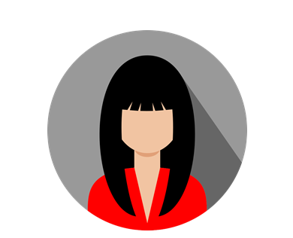
CAS CLIENT N°1
CAS LEMERCIER - COIFFEUSE
INFORMATIONS CLIENTE
Date naissance: 1er février 1986 PACSEE / 3 enfants à charge Statut : Commerçante RO : CNAM SSI Eligible Madelin Pas de Conjoint collaborateur Date de création: 01/05/2012 | Revenus : 35 K€ net annuel Dividendes : NON Charges fixes : 50K€ par an
SINISTRE
Suite à un accident, Mme LEMERCIER est invalide à 66%.
Notes:
«

Slide 33
CAS CLIENT N°1
CAS LEMERCIER - COIFFEUSE
Revenus en activité : 2916 €/mois La cliente est en invalidité permanente totale (IPT) | Connaissance du RO Invalidité totale > ou = 66%
Calcul sans prevoyance | Calcul avec Prevoyance
Invalidité: | invalidité:
Dans le cas de notre cliente, son invalidité de 66% est prise en charge par son RO , la cliente touchera de son RO une rente de 998€/mois jusqu’à la retraite ou ses 67 ans. | Notre contrat interviendrait en invalidité partielle ou totale. Dans notre cas, il indemnise une invalidité permanente totale à partir de 66% Notre client disposera donc d’une rente de 2698€/mois jusqu’à la retraite (998 euros du RO + 1700 euros contrat Prév Pro) donc le revenu de notre cliente est maintenu à 93% .
 | N’oublions pas que notre contrat dispose de la garantie IPT accidentelle. Notre cliente bénéficiera donc d’un capital immédiatement de 20400 € pour faire face aux frais de mise aux normes de sa résidence et de son véhicule (12 x RENTE INVAL)
Total: La cliente dispose d’une rente de 998€/mois jusqu’à la retraite Notons que la cliente subira donc une perte de revenus conséquente de 1918 € par mois jusqu’à sa retraite soit une perte de 66% de son revenu actuel | Total: Rente de 2698/mois jusqu’à la retraite + capital de 20400€ pour palier aux urgences. La cliente aura une perte de 218 euros par mois jusqu’à sa retraite (elle maintient 93 % de ses revenus (sans même tenir compte du capital complémentaire versé) .
Notes:
La simulation mettra en lumière l’indemnisation du RO et le manque à gagner pour la cliente .
Faisons le comparatif si celle-ci avait suivi nos conseils et avait souscrit un contrat PREVOYANCE PRO.
Le calcul avec Prévoyance prend en compte les éventuels versements des RO + le contrat de prévoyance
Plus Animateur :
Mettre en avant la différence de revenus entre le « sans » et « avec » prévoyance.
Vérifier que les conseillers pensent à la garantie IPT accidentelle.

Slide 34
CAS CLIENT N°2
CAS MR RENARD – BOULANGER
INFORMATIONS CLIENT
Date naissance: 4 janvier 1971 MARIE / 1 enfant à charge en situation de handicap Statut: Artisan RO : CNAM-SSI Eligible Madelin Pas de conjoint collaborateur Date de création: 01/07/2000 Boulangerie Artisanale | Revenus : 45K€ net annuel Dividendes : NON Charges fixes : 20K€ par an
SINISTRE
Suite à un accident, M Gaston est décédé
Notes:
«

Slide 35
CAS CLIENT N°2
CAS RENARD – BOULANGER
Revenus en activité : 3750 €/mois Le client est décédé suite à un accident | Connaissance du RO 20 % du plafond annuel de la Sécurité sociale 5 % du plafond annuel de la Sécurité Sociale par enfant à charge
Calcul sans prévoyance | Calcul avec Prévoyance
décès: | décès:
Versement d’un capital de la part du RO: 8227€ au conjoint 2057 € à l’enfant à charge | Notre contrat couvre le décès : Par défaut, nous proposons 3 ans de revenus soit 135000€, notre client avait souscrit à ce montant. Les bénéficiaires de notre client disposeront d’un capital de 135000 € (en complément du montant versé par le RO)
 | La garantie « doublement du capital en décès/PTIA accidentel » va s’appliquer et permettre aux bénéficiaires de disposer d’un capital supplémentaire de 135 000€
Total: La famille dispose d’un capital de 10284 € suite au Décès de MR RENARD soit un capital infime pour faire face aux dépenses familiales. | Total: Les bénéficiaires choisis disposeront donc au total d’un capital de 270000€ en plus du capital versé par le RO. A noter le capital sera versé en 50 mensualités (si Madelin)
Notes:
A noter pour le calcul « avec prévoyance » nous prenons en compte les éventuels versements des RO + le contrat de prévoyance
Plus Animateur:
Mettre en avant la différence de revenus entre le « sans » et « avec » prévoyance.
Vérifier que les conseillers pensent à la garantie doublement du capital suite décès accidentel.

Slide 36
En rdv avec unE PROFESSION LIBERALE
Cas LOMONNIER – Infirmière
Cas Maitre PINTO-Notaire
Atelier PREV OYANCE PRO CEGEE JANVIER 2022

Slide 37
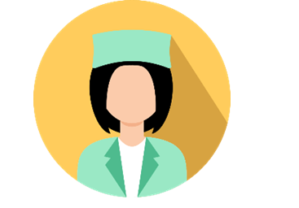
CAS CLIENT N°3
CAS MME LOMONNIER - INFIRMIERE
INFORMATIONS CLIENTE
Date naissance: 04 mai 1975 MARIEE/ sans enfant. STATUT: profession libérale de Santé RO : CARPIMKO. Eigible Madelin Pas de Conjoint collaborateur Date de création: 07/01/2010 | Revenus : 50 K€ net par an Dividendes : non Charges fixes : 10000 € par an
SINISTRE
Suite à un accident, Mme LOMONNIER doit s’arrêter 2 mois.

Slide 38
CAS CLIENT N°3
CAS LOMONNIER - INFIRMIERE
Revenus : 4166€/mois (50Ke An) Frais d’exploitation: : 834€/mois (10ke An) La cliente est en arrêt de travail pour 2 mois | Connaissance du RO Attention Réforme du RO des PL dont les infirmières . Des IJ sont versées en cas d’arrêt de travail après une franchise de 3 jours (plus 90 jours)
Calcul sans prévoyance | Calcul avec Prévoyance
Arrêt de travail: | Arrêt de travail:
Après une franchise de 3 jours (Réforme du RO des PL ) la cliente va percevoir à compter du 4ème jour une indemnité journalière de 63,90 euros (et ceci pendant une durée max de 90 jours) soit : 2 x (30 x 63,90) – 191,70 euros = 3642,30 euros | Franchise: En formule Optimal, notre contrat prend en charge immédiatement l’assuré en cas d’accident et hospi donc notre cliente bénéficiera de notre indemnisation sans attendre soit pendant les 3 1ers jours notre cliente percevra (86,67 euros X 3) soit 260 euros et à compter du 4ème jour et ceci pendant 57 jours : elle bénéficiera de 57 X 150,57 euros soit 8582,49 euros. Donc sur 2 mois , un total de 8842,5 euros
Le RO ne prévoit pas de prise en charge des charges fixes, la cliente doit donc les régler et a une perte de 1668€ (834 € X2) pendant ces 2 mois d’arrêt. | Notre contrat prend en charge les Frais d’exploitation pendant ses 2 mois d’arrêt donc aucune perte pour la cliente .
Total: La cliente a une perte de revenus pendant ces 2 mois d’arrêt de travail de : 8332 – 3642,30€ soit 4689,70 euros (conserve à peine 44% de son Revenu) et elle devra faire face à ses charges fixes d’entreprise à hauteur de 1668 euros | Total: La cliente bénéficiera Iimmédiatement de l’indemnisation de notre contrat pendant les 3 ers jours car sinistre accident puis percevra 110 % de son revenu pendant 57 jours donc aucune perte à déplorer. Ses charges fixes d’entreprise seront prises en charge intégralement par notre contrat.
Notes:
Dans notre exemple, nous étudions le cas de l’arrêt de travail pendant 2 mois.
Plus Animateur:
Mettre en avant la différence de revenus entre le « sans » et « avec » prévoyance.
Vérifier que les conseillers ont pensé à la FEP sinon insister sur ce point pour que cela devienne un reflexe.
Expliquer que le RO des PL a été réformé au 01 07 2021.

Slide 39
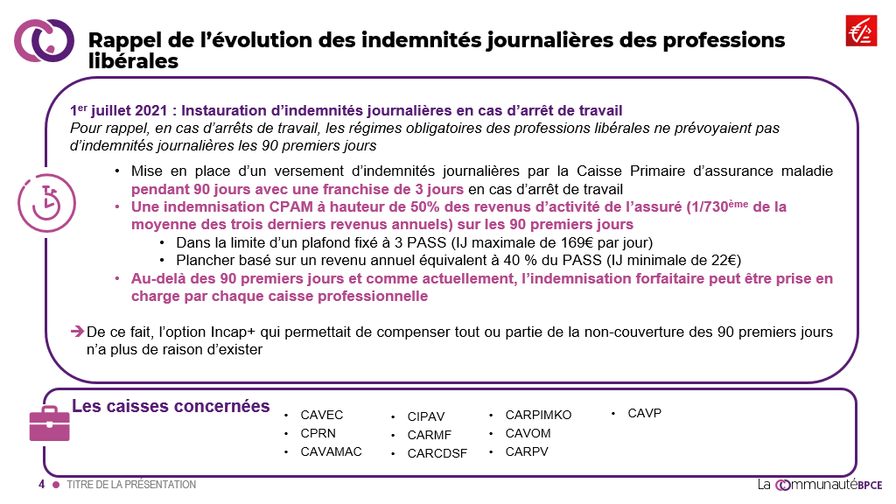
Donner rendez-vous aux profs lib.
2
Atelier PREV OYANCE PRO CEGEE JANVIER 2022
Notes:
Rappel de l’évolution du RO des prof lib au 01 07 2021.

Slide 40
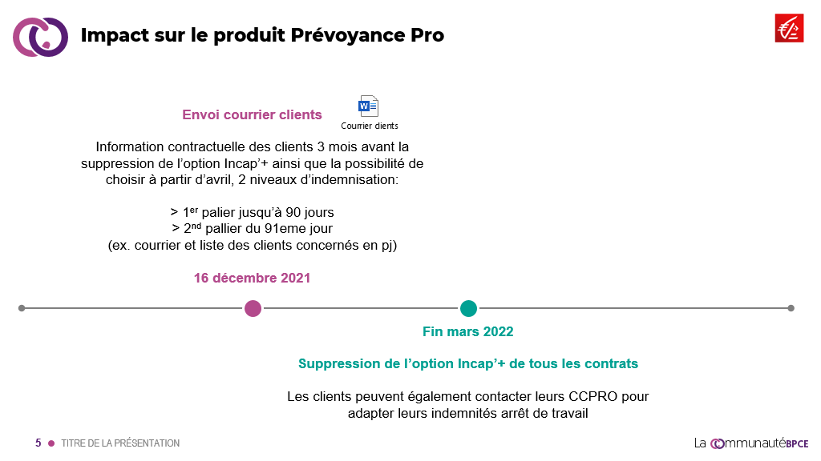
Donner rendez-vous aux profs lib.
2
Atelier PREV OYANCE PRO CEGEE JANVIER 2022
Notes:
Donc un courrier a été envoyé aux prof lib concernées le 16 décembre dernier pour les informer de cette réforme et que pour celles qui avaient souscrit à option incap +, cette option sera supprimée au 1 er avril 2022 et que nous pouvons leur proposer à compter du 01 avril de bénéficier de 2 niveaux d’indemnisation en cas d’arrêt de travail:
1er palier jusqu’à 90 jours
2nd palier à partir du 91 ème jour
Ceci pour épouser au plus juste l’indemnisation de leur RO et venir en complément .
(Si les clients n’effectuent pas de modification, les IJ souscrites au contrat seront identiques en 1er et 2nd palier )

Slide 41
CAS CLIENT N°4
CAS MAITRE PINTO – NOTAIRE
INFORMATIONS CLIENT
Date naissance: 7 juillet 1965 MARIE / 2 enfants à charge STATUT: prof lib de conseil RO: CPRN Eligible Madelin Pas de Conjoint collaborateur Date de création: 01/05/1991 | Revenus : 200K€ net annuel Dividendes : NON Charges fixes : 200K€ par an
SINISTRE
Suite à une maladie, Maitre PINTO est invalide à 40%

Slide 42
CAS CLIENT N°4
CAS MAITRE PINTO – NOTAIRE
Revenus en activité : 16666 €/mois Le client est en invalidité permanente partielle (IPP 40%) suite maladie. | Connaissance du RO Invalidité Permanente totale: versement de 1818€/mois jusqu’à la retraite ou 67ans
Calcul sans prevoyance | Calcul avec Prévoyance
Invalidité: | invalidité:
Pas d’indemnisation du RO car l’invalidité est partielle 40%. Le RO CPRN des notaires n’intervient que pour une IPT: invalidité Permanente Totale. | Notre contrat couvre l’invalidité permanente partielle à partir de 33% Donc notre client disposera donc d’une rente de 8200€/mois (50% de rente invalidité 16400 euros )
Total: Pas d’indemnisation, perte de Revenus en totalité suite au sinistre. | Total: Notre contrat verse au client une Rente de 8200€/mois jusqu’à sa retraite.
Notes:
A noter pour le calcul « avec prévoyance » nous prenons en compte les éventuels versements des RO + le contrat de prévoyance
Plus Animateur:
Dans notre cas, notre client ne perçoit rien de son RO car il s’agit d’une invalidité partielle (40%)
Mettre en avant la différence de revenus entre le « sans » et « avec » prévoyance.
Rappeler le mode de calcul de la rente en invalidité partielle (IPP dans notre contrat) : 50 % mensuelle ITT en cas de taux d'invalidité >= à 33 % et inférieur à 66 %.
(si invalidité partielle = 50% de la rente de 16400€ soit 8200€ par mois jusqu’à la retraite)
De surcroît, nous noterons cependant qu’en cas d’arrêt de travail, le RO des notaires n’indemnise plus au-delà de 90 jours d’arrêt.

Slide 43
En rdv avec un createur/ REPRENEUR
Cas MR LEJEUNE -Créateur
Atelier PREV OYANCE PRO CEGEE JANVIER 2022

Slide 44
CAS CLIENT N°5
CAS MR LEJEUNE - CREATEUR
INFORMATIONS CLIENT
Entreprise d’assistance informatique création MICROENTREPRISE Date naissance: 23/12/1991 CONCUBNAGE / PAS D’ENFANT STATUT: autre prof lib RO : CNAM SSI Non Eligible Madelin Pas de Conjoint collaborateur Date de création: 07/02/2021 | CA : 30KE Revenus nets annuels: 14400 EUROS Dividendes : non Pas de charge fixe
SINISTRE
Suite à maladie, MR LEJEUNE est en arrêt de travail pendant 1 mois .

Slide 45
CAS CLIENT N°5
CAS LEJEUNE – CREATEUR
Revenus en activité : 1200 €/mois Le client est en arrêt de travail pendant 1 mois suite à maladie. | Connaissance du RO Cf simulateur
Calcul sans prévoyance | Calcul avec Prévoyance
Arrêt de travail: | Arrêt de travail:
Notre assuré bénéficiera de 19,62 euros / jour de son RO dès le 4ème jour de son arrêt . Donc, bénéficiera de 27x 19,62 euros soit 529,74 euros pendant son mois d’arrêt | Grâce à notre contrat Prév Pro, notre client va retoucher à compter du 4ème jour jusqu’au 363ème jour (si F optimal) 39,62 euros/jour soit 100% de son Revenu notamment pendant son mois d’arrêt.
Total: Notre client ne retouche que 44% de son revenu avec son RO | Notons que l’option FEP ne s’est pas proposée puisque le client n’est pas éligible.
Notes:
A noter pour le calcul « avec prévoyance » nous prenons en compte les éventuels versements des RO + le contrat de prévoyance
Plus Animateur:
Mettre en avant la différence de revenus entre le « sans » et « avec » prévoyance.
Il s’agit d’un client créateur donc il faut rappeler que le conseiller se basera sur son prévisionnel
Rappel : plafond IJ 3000 euros (pendant 1 an)
Notre client n’est pas éligible à l’option FEP (avoir 2 années d’activité)
Nous noterons que notre client en microentreprise n’est pas éligible Madelin.

Slide 46
En RDV AVEC UN CREATEUR/REPRENEUR
2
Mon client bénéficie de l’ACRE/l’ARE/ARCE :
puis-je lui proposer l’offre Prévoyance Pro ?
OUI
Il convient de se baser sur son prévisionnel.
Votre client à prévu de se verser un revenu ?
Votre client ne prévoit pas de se verser un revenu ?
Il convient d’indiquer un revenu de 0€ dans l’outil de simulation qui limitera les garanties au minimum du contrat, à savoir 500 € par mois.
Notes:
NB: Attention, les allocations pôle emploi ne sont pas considérées comme des revenus professionnels.
A la fin des allocations chômage, veillez à faire évoluer le contrat en recontactant votre client.

Slide 47
3. TRAITEMENT DE L’OBJECTION:
« J’AI DÉJÀ UN CONTRAT A LA CONCURRENCE!! »
Atelier PREV OYANCE PRO CEGEE JANVIER 2022

Slide 48





3
Le nouveau process de reprise concurrence
1
2
Après réalisation d’une simulation
Le CC enverra au CEP (Centre d’Expertise Pro) une demande d’étude d’équivalence en complétant la fiche ci-dessous :
Prise en compte de la date d’échéance
Le CC pro pourra entamer la démarche de reprise
avec son client :
M - 5
M
Echéance
En cas d’accord du CEP, le conseiller pourra alors saisir le contrat via Webassur pour envoi au CERC (Centre d’Expertise Relation Client) et :
s’il n’y a pas de sélection médicale et dès lors que le CEP informe le CCPRO de l’activation du contrat, ce dernier pourra adresser le courrier de résiliation concurrence signé par le client (modèle à compléter fourni par le CEP).
S’il y a sélection médicale, un process de suivi au jour le jour est mis en place. Dès accord de la sélection médicale, le modèle de courrier de résiliation est transmis au CCPro pour qu’il le complète, le fasse signer à son client et l’adresse à l’assureur concurrent.
3
Etude du dossier par le CEP
Le CEP complètera une fiche d’étude d’équivalence qui permettra de formaliser l’accord ou le refus de suppression du délai de carence.
Cette fiche sera renvoyée au CCPRO.
A l’activation du contrat, le client bénéficie d’une annulation de son délai de carence et de
3 mois de cotisations offerts pour pallier à l’effet double cotisation.
Atelier PREV OYANCE PRO CEGEE JANVIER 2022
Notes:
Une solution de contournement est proposée aux conseillers pour faciliter les reprises à la concurrence en attendant la mise en place informatique de l’effet différé en 2023.
Pour être confort dans sa démarche et notamment en anticipation, si le dossier passe en sélection médicale , le conseiller doit entamer sa démarche de reprise concurrence 5 mois avant la date d’échéance principale du contrat concurrence.
Le conseiller va faire une simulation Prévoyance et va demander au CEP une demande d’accord de reprise à la concurrence .
Pour ce faire , il devra transmettre au CEP:
- la copie de la simulation
- la copie du contrat concurrence
- l’identification client (Matricule ou NDC)
Et remplir une demande d’étude d’équivalence
Le CEP va renvoyer son accord ou refus au CC PRO et celui-ci va pouvoir saisir son contrat en webassur pour envoi au CERC.
si Accord CEP :
- Suppression du délai de carence
- 3 mois de cotisation gratuite pour éviter la double cotisation le temps de la résiliation concurrence.
- Si pas de sélection médicale, le CEP transmet au CC pro le courrier de résiliation concurrence (modèle à compléter) à faire signer au client et à adresser à l’assureur concurrent.
- S’il y a sélection médicale, un process de suivi au jour le jour est mis en place. Dès accord de la sélection médicale, le modèle de courrier de résiliation est transmis au Ccpro pour qu’il le complète , obtienne signature du client et l’adresse à l’assureur concurrent.
A l’activation du contrat, celui-ci bénéficie d’une annulation de son délai de carence et de 3 mois de cotisation offerts.
NB : pas d’effet différé. Effet double cotisation

Slide 49
4. LES OUTILS D’AIDE A LA GESTION DE VOS CONTRATS prévoyance.
Atelier PREV OYANCE PRO CEGEE JANVIER 2022

Slide 50
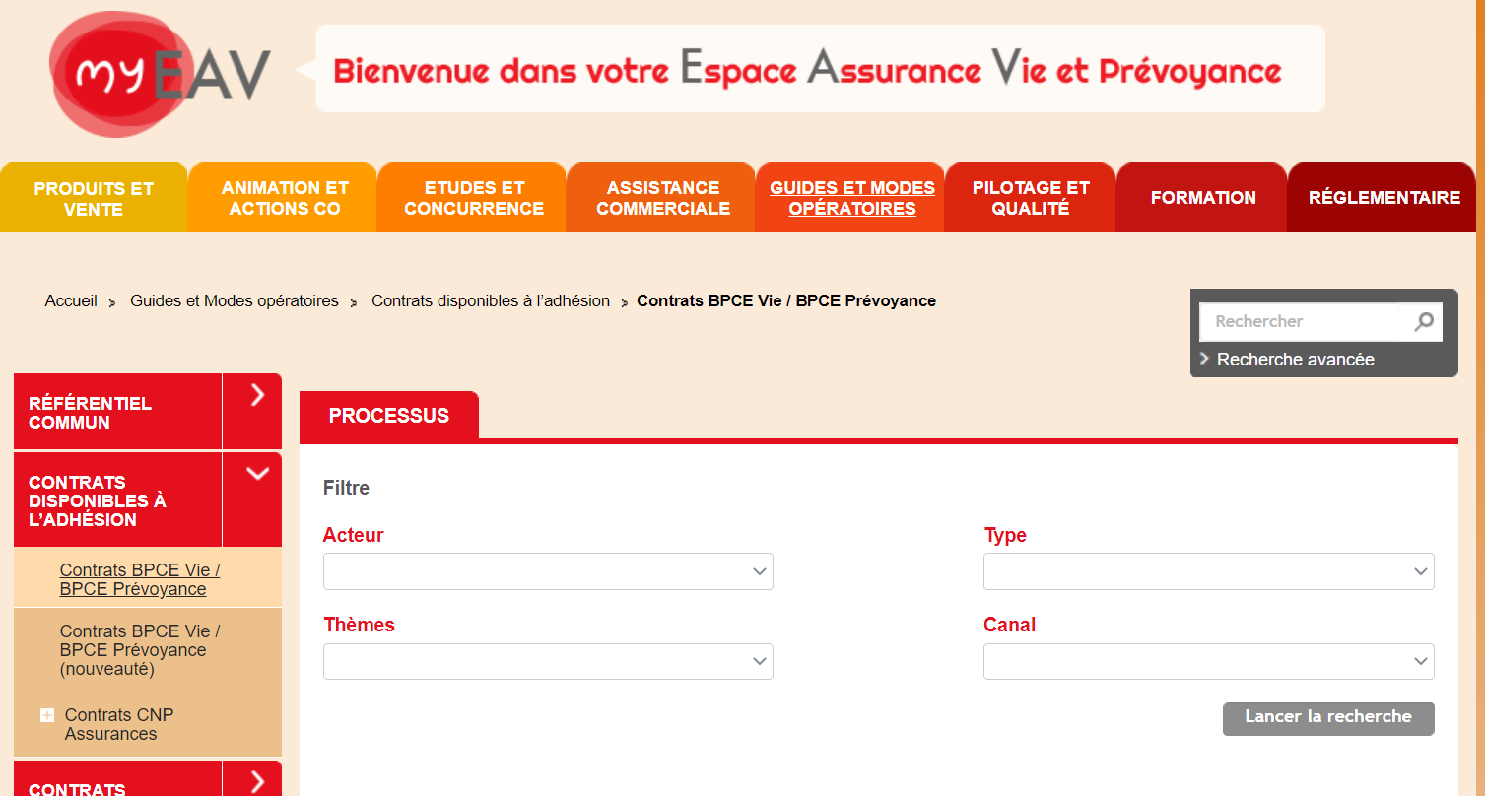
Simple comme ….
4
Accès via la rubrique guides et modes opératoires => contrats disponibles à l’adhésion => contrats BPCE Vie / BPCE Prévoyance (nouveauté) => Simple comme … La Prévoyance Professionnels
1. Sélectionner :
Contrats disponibles à l’adhésion
2. Cliquer sur cet onglet
Atelier PREV OYANCE PRO CEGEE JANVIER 2022
Notes:
Il faut avoir le réflexe MY EAV

Slide 51
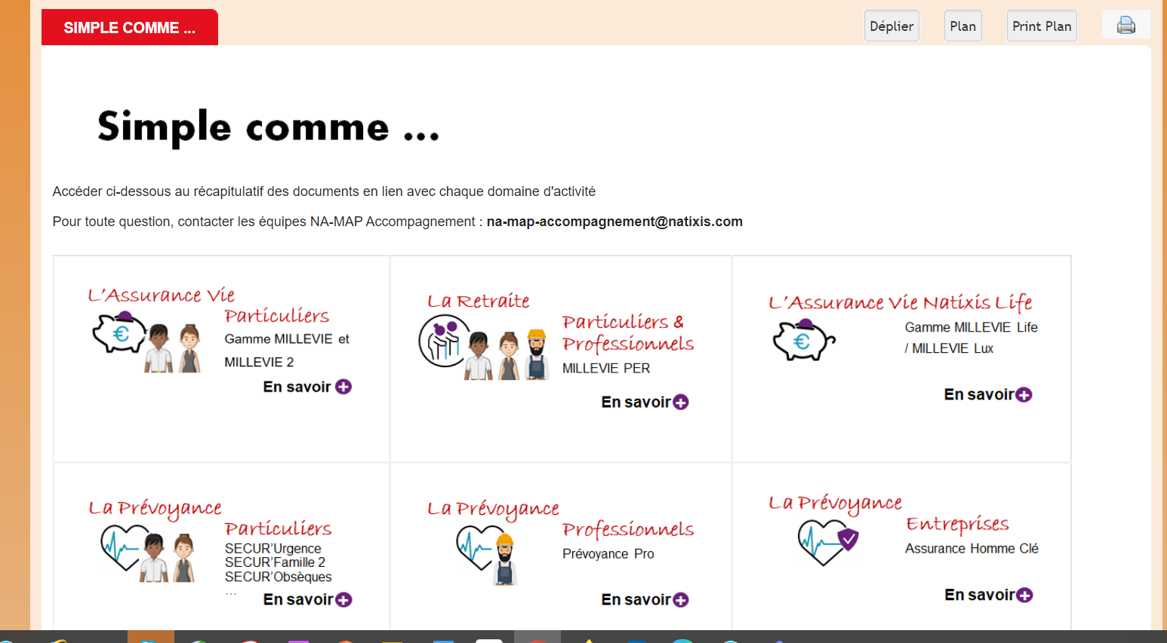
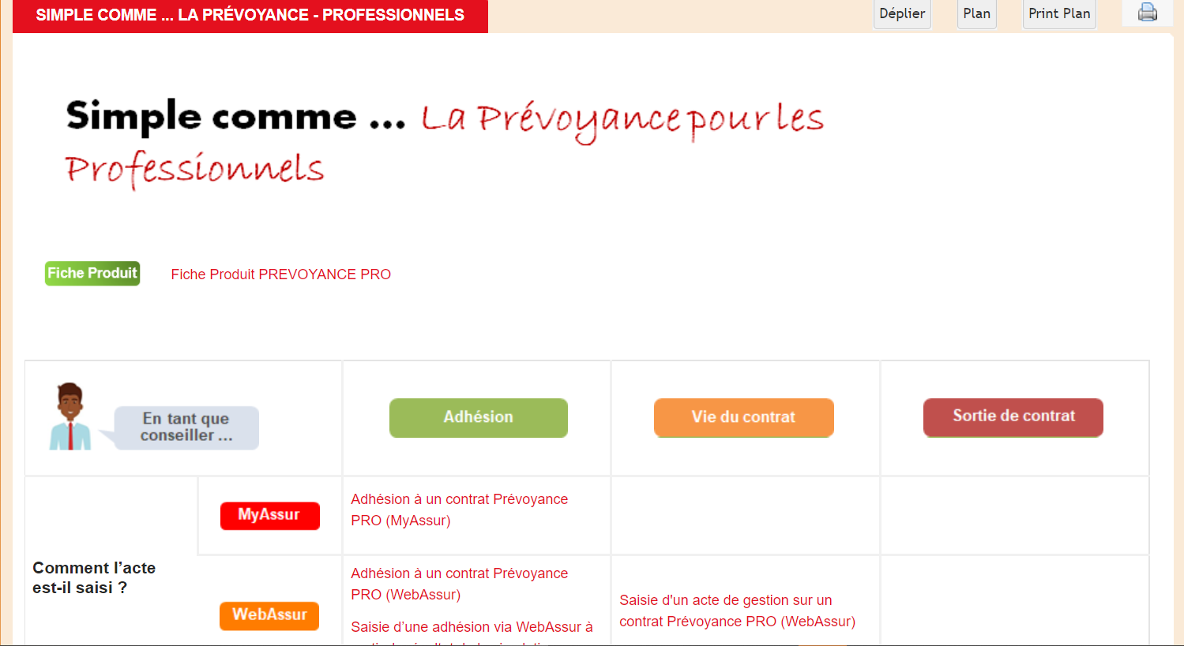
Simple comme …
3.2
Choisir cet onglet
Atelier PREV OYANCE PRO CEGEE JANVIER 2022
Notes:
Aller dans « Simple comme la Prévoyance des Pro… » : On y trouve les fiches mémos, les modes opératoires.
A noter que les fiches y sont mises à jour régulièrement.

Slide 52




OVAD VMC
4
Mon client a souscrit en Vente à distance (VAD),
dois je effectuer un suivi de dossier ?
En signature électronique
En signature papier
NON
Le dossier est validé automatiquement dans OVAD-VMC
OUI
A réception du contrat signé, il convient de notifier dans le dossier de vente « contrat signé »*
* À défaut de notification de réception du contrat signé dans OVAD-VMC, le contrat sera passé sans suite dans un délai de 30 jours
Atelier PREV OYANCE PRO CEGEE JANVIER 2022

Slide 53

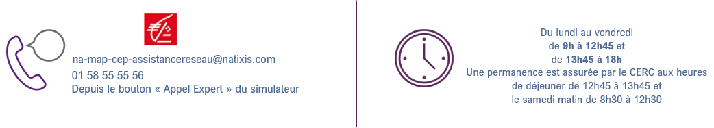
Le bon interlocuteur
4
En avant-vente / vente
Le Centre d’Expertise Pro
En après-vente
Le Middle/Back office Caisse d’Epargne
Les missions :
  EST EN CONTACT DIRECT AVEC LE SERVICE GESTION DE BPCE VIE / BPCE PREVOYANCE :
Pour le suivi des contrats Prévoyance Pro :
Renseignements sur les garanties d’un contrat
CG
Infos sur l’état d’avancement d’un dossier
Explication sur les courriers (CAN/CTRIM/relance pièces….)
Actes de gestion sur un contrat en cours
CEGEE-B-ASSURANCE-VIE
cegee-b-assurance-vie@cegee.caisse-epargne.fr
Interlocutrices dédiées : Valérie GODOT, Nadège VIAUD
Les clients peuvent aussi contacter directement le CERC pour obtention d’infos sur leurs contrats : 09.69.36.07.45
Contact :
Atelier PREV OYANCE PRO CEGEE JANVIER 2022

Slide 54


A votre disposition pour échanger
☺

